Slide 1
КАРДИОГЕНЕН ШОК ПОВЕДЕНИЕ И ЛЕЧЕНИЕ доцент д-р Господин ДИМОВ, дм

Slide 2
Лечение
Каузално лечение
Лечение, насочено към стабилизиране на кръвообращението на пациента.
Notes:
Наред с целенасочената (каузална) терапия се провежда и симптоматична терапия, като целта й е да се съхрани или възстанови органната перфузия.

Slide 3
Каузално лечение
Целта на каузалното лечение е реперфузия и реваскуларизация с методите на инвазивната кардиология и кардиохирургията.

Slide 4
Каузално лечение
Тромболиза - несигурна при шок
Коронарна ангиопластика
Възстановяване на интервентрикуларен дефект
Приложение на тъканно лепило
Контролирана реперфузия
Трансплантация

Slide 5
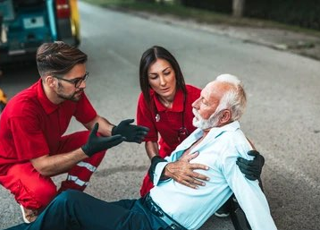
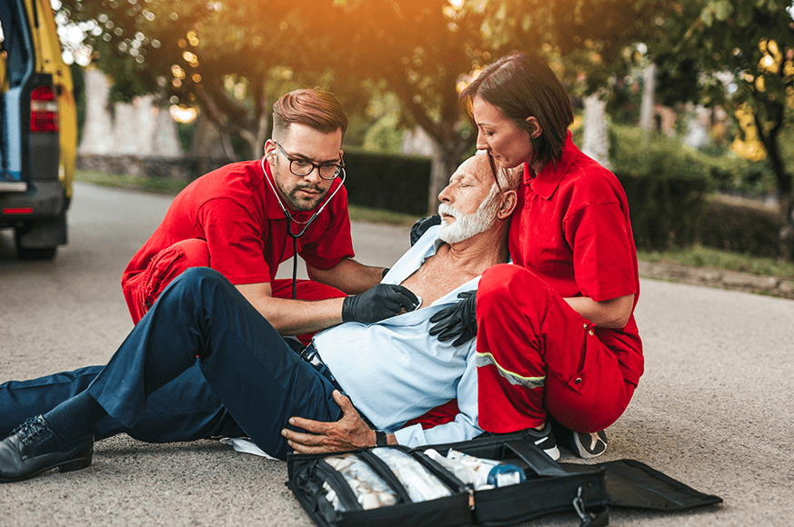
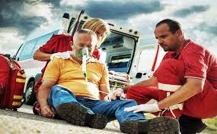
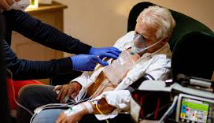
Начално поведение при пациент с с помпена недостатъчност
Notes:
Ортопноичното положение е характерно за помпена недостатъчност. При развит тежък шок няма друг избор освен положение Trendelenburg.

Slide 6
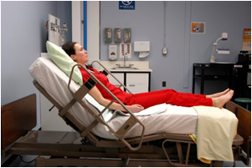
Доболнична помощ
Осигуряване на проходими дихателни пътища
Осигуряване на ефективна вентилация и адекватна оксигенация
Осигуряване на венозен достъп
ЕКГ
Транспорт в подходящо положение
Notes:
Алгоритъмът на поведение е идентичен на този при останалите критични състояния.

Slide 7
В Спешно приемно отделение – дo 15 min
Започнете кислородолечение с висок дебит – 0 min.
Осигурете стабилен венозен източник.
Начална оценка и проследяване:
Рискови фактори, налагащи особено внимание:
Възраст 64-74 години и по-висока;
Сърдечна честота над 100 /min.
Систолично артериално налягане под 100 mmHg;
Намалено ПАКН под 25% и СИ под 2.2 l/min/m²;
Тахипнея над 20 /min, особено внимание ако е над 30;
Ортопнея при БКН над 25 mmHg.

Slide 8
В Спешно приемно отделение – дo 15 min
Killip II - IV клас;
Клинични данни за тъканна хипоперфузия и хипоксия:
Степенни нарушения в съзнанието;
Нарушено капилярно пълнене и мраморираност;
Диуреза под 30 ml/h;
Студени крайници и кожа.
Notes:
Killip клас I пациент с ОМИ без клинични данни за сърдечна недостатъчност.
Killip клас II пациент с ОМИ с хрипова находка, S₃, и повишено централно венозно налягане.
Killip клас III пациент с ОМИ с изразени данни за белодробен оток.
Killip клас IV пациент с ОМИ с данни за кардиогенен шок и хипотензия и периферна вазоконстрикция (олигурия, цианоза, изпотяване).

Slide 9
В Спешно приемно отделение - до 15 min
Доказване на диагнозата:
Анамнестични данни;
Инструментални изследвания;
Лабораторни изследвания;
Доказване на точната причина
Проследяване на параметрите на кръвообращението
Консултация с кардиолог

Slide 10
В Спешно приемно отделение - до 15 min
Първоначална ехографска диагноза (извънболнична, СПО)
Определете вида на шока:
Обструктивен – перикард
Дистрибутивен – сепсис
Кардиогенен – потърсете етиологията
и определете анатомичните особености:
Левостранна и/или десностранна камерна
недостатъчност, тежка клапна дисфункция,
механични усложения след ОМИ.
Определете пълнещите налягания на ЛК/ДК:
ЛК – В линии на белодробен застой (БУЗ)
ДК – Диаметър и индекс на колабиране на долна празна вена.

Slide 11
В Кардиологично интензивно отделение
Артериална катетеризация и катетеризация на централни вени, с възможност за измерване на ScvO₂ – до 15 min.
Стандартна ЕКГрама за оценка на лево/десно камерната функция и установяване на ранните потенциални механични усложнения на ОИМ – до 30 min.
Ранна коронарна ангиография в специализиран център при налични данни за миокардна исхемия (елевация на ST сегмент и ОИМ) – до 60 min.

Slide 12
В Кардиологично интензивно отделение
Корекция на хипогликемията и хипокалциемията.
Лечение на животозастрашаващите аритмии.
Инфузиране на 20-30 ml/kg, но не повече от 500 ml NaCl 0.9% за 30 min, с цел достигане на ЦВН - 8 до 12 mmHg или подобрена тъканна перфузия (не повече от 500 ml).
Провеждане на механична вентилация, с цел корекция на хипоксемията и ацидозата.
Приложение на инотропни медикаменти (Dobutamine) и/или вазоконстриктори.

Slide 13
В Кардиологично интензивно отделение
Цели на лечението са постигането на:
СрАКН 60 mmHg или по-високо;
Средно заклинено налягане в белодробната артерия 18 mmHg или по-ниско;
Централно венозно налягане - 8 до 12 mmHg;
Часова диуреза 0.5 ml/kg/h или по-висока;
pHа 7.3 - 7.5
Централна венозна сатурация (ScvO₂) ≥70% при SpO₂ ≥93% и Хемоглобин ≥ 90 g/l.

Slide 14
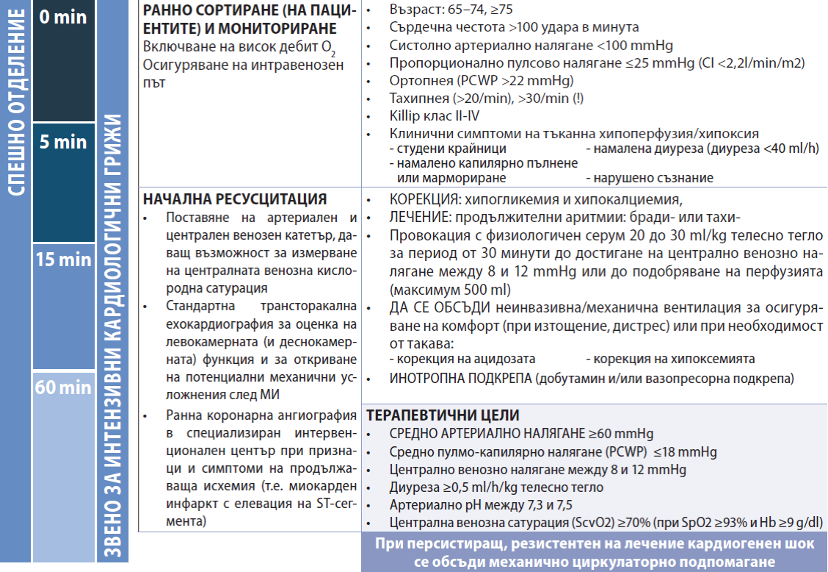

Slide 15
ПАЦИЕНТ С ОСТРА СЪРДЕЧНА НЕДОСТАТЪЧНОСТ
Оценете хемодинамичния профил на пациента
ДА
95%
НЕ
5%
ВЛАЖЕН
НАЛИЧИЕ НА КОНГЕСТИЯ (ЗАСТОЙ)?
СУХ
НАЛИЧИЕ НА АДЕКВАТНА ТЪКАННА ПЕРФУЗИЯ?
″ВЛАЖЕН И ТОПЪЛ″
САКН е нормално или повишено
ДА
″СУХ И ТОПЪЛ″
Компенсиран
ДА
″СУХ И СТУДЕН″
Хипоперфузиран
Хиповолемичен
НЕ
Уточнете перорална терапия
Обемно натоварване
Инотропни средства
Съдов тип
Задръжка на течности
Хипертонията доминира
Сърдечен тип
Задръжка на течности
Застоят доминира
″ВЛАЖЕН И СТУДЕН″
АКН < 90 mmHg
НЕ
ДА
НЕ
Инотропни средства
Вазоконстриктори
Диуретици
Помпа
Вазодилататор
Диуретик
Инотропни средства
Вазодилататор
Диуретик
Вазодилататор
Диуретик
Ултрафилтрация

Slide 16
E
Необратим КШ
Кардиогенен Шок
Начален КШ
Рисков КШ
Спиране на сърцето
Adrenaline+ Апаратна помощ
Без отговор на приложеното лечение
Noradrenalin+Dobutaminе±
Vasopressin+Апаратна помощ
Хипотензия/
Хипоперфузия
Noradrenaline+Dobutaminе
Levosimendan+Noradrenaline
Симптоматика на шок: вазоконстрикция, тахикардия
Dobutaminе или Levosimendan (при ДК дисфункция-високо БКН
Без симптоматика
Пермисивно обемно
натоварване
Търсене/лечение на основната причина
Notes:
Дигиталисовите препарати имат бавен ефект и изискват продължително време на насищане.

Slide 17
Стабилизиране на кръвообращението
Медикаментозно повлияване на:
Контрактилитет:
Катехоламини:
Dopamine, Dobutamine, Dopexamine, Noradrenaline
Фосфодиестеразни инхибитори:
Amrinone, Milrinone, Enoximone
Дигиталисови препарати?
Notes:
Дигиталисовите препарати имат бавен ефект и изискват продължително време на насищане.

Slide 18
Стабилизиране на кръвообращението
Преднатоварване:
Диуретик
Венозни вазодилататори:
Nitroglycerine;
Morphine Sulfate
Синергизъм:
Антиаритмици
Notes:
Диуретикът намалява ОЦК, а венозните вазодилататори преднатоварването. Коронарното перфузионно налягане зависи от ДАН и ЦВН/БКН (преднатоварване на сърцето). Морфинът има и ефект върху сърдечната честота, контрактилитета, дишането и аксиолиза.

Slide 19
Стабилизиране на кръвообращението
Сърдечна честота:
Atropine sulfatе
Cordarone
Са антагонисти
Бета блокери
Дигиталис?
Notes:
Може и комбинация дигиталисови препарати+/- Cordarone.

Slide 20
Стабилизиране на кръвообращението
Провеждане на механична неинвазивна или инвазивна вентилация.
Механична хемодинамична подпора:
Аортна балонна контрапулсация
Транскутанна екстракорпорална циркулация
Хемопомпа
Notes:
При неуспех се включва изкуствена подпомагане на помпената функция на сърцето.

Slide 21
САКН < 90 mmHg
Манифестни данни за нисък МОС:
Инотропни медикаменти:
Dobutamine 2-20 μg/kg/min;
Milrinone 25 μg/kg bolus iv за 10-20 min + 0.375 μg/kg/min
Вазоконстриктори:
Norepinephrine 0.2 μg/kg/min
Диуретици:
Furosemide 20-40 mg bolus + 100 mg/6 h
Инфузионно лечение с NaCl + диуретик
Механично подпомагане на кръвообращението

Slide 22
САКН < 100 mmHg
При обемно инфузионно натоварване, САКН не е над 100 mmHg.
Диуретици:
Furosemide 20-40 mg bolus + 100 mg/6 h. При пациенти на хронично лечение дозата е 2.5 по-висока.
Инотропни медикаменти:
Dobutamine 2-20 μg/kg/min
Milrinone 25 μg/kg bolus за 10-20 min + 0.375 μg/kg/min
Levosimendan 12 μg/kg bolus за 10 min + 0.1 μg/kg/min
Вземете решение за приложение на ACE-I/ARB, бета-блокери, MRA.
Notes:
ACE-I – Инхибитори на ангиоконвертиращия ензим;
ARB – Антагонисти на ангиотензин рецепторите – Losartan, Valsartan;
MRA – Антагонисти на рецепторите на минералкортикоидите – Spironolactone, Еplerenone.

Slide 23
САКН > 110 mmHg
При обемно инфузионно натоварване, САКН е над 100 mmHg.
Вазодилататори:
Nitroglycerine spray 400 μg sl, повторяй на 5-10 min
Nitroglycerine 10 μg/min iv, повишаване с 5 μg/min
Nitroprusside 0.3 μg/kg/min до 5 microg/kg/min
Диуретици:
Furosemide 20-40 mg iv bolus + 100 mg/6 h
Вземете решение за приложение на ACE-I/ARB, бета-блокери, MRA.
Notes:
ACE-I – Инхибитори на ангиоконвертиращия ензим;
ARB – Антагонисти на ангиотензин рецепторите – Losartan, Valsartan;
MRA – Антагонисти на рецепторите на минералкортикоидите – Spironolactone, Еplerenone.

Slide 24
Поведение при белодробен оток
Първа линия
Втора линия
Трета линия
Notes:
Поведението при белодробен оток, като израз на левокамерна помпена недостатъчност е стъпаловидно в зависимост от клиничната картина.

Slide 25
Първа линия
Седнало положение с депендентни крайници
Кислородолечение - 6-8 l/min до SaO₂>90%
CPAP - ако при 100% кислород има ниска сатурация и артериални газове
Венозна линия и кръв за изследвания
Стриктен хемодинамичен мониторинг
Notes:
Ортопноичното положение е задължително.

Slide 26
Първа линия
Nitroglycerin - 0.4 mg s.l. или spray на 5-10 min или паста, ако САКН > 100 mmHg
Morphine sulphate - 1-3 mg, ако САКН > 100 mmHg
Furanthril - 0.5-1 mg/kg
Антикоагулация
Notes:
За диуретик може да се използва и Спиронолактон и Тиазиден препарат.

Slide 27
Втора линия
CPAP или NIPPV
Механична вентилация + PEEP
Поставяне на Swan-Ganz катетър?
Nitroglycerin - 20-200 mcg/min, ако САКН > 100 mmHg

Slide 28
Втора линия
Na Nitroprusside при:
ПСС>1300 dynes/cm²
БКН>20 mmHg
СИ<2.2 l/min/m²
в доза 0.1-5 mcg/kg/min, ако САКН > 110 mmHg
Notes:
ПСС – периферно съдово съпротивление=(СрАКН-ЦВН)/МОС
БКН – белодробно капилярно/заклинено налягане.
СИ – сърдечен индекс.
При хипертензивна криза уместно е регулиране на АКН с Натриев нитропрусид.

Slide 29
Втора линия
Dopamine - 2-20 mcg/kg/min, ако САКН е под 100 mmHg, при налична клинична симптоматика за шок.
Dobutamine – 2-20 mcg/kg/min, ако САКН>110 mmHg, при липсваща клинична симптоматика на шок.
Notes:
Добутаминът за разлика от Допамина има само бета адренергичен ефект.

Slide 30
Трета линия
Milrinone – 25-75 mcg/kg+0.375-0.75 mcg/kg/min
Levosimendane – 12-24 mcg/kg + 0.05-0.2 mcg/kg/min

Slide 31
Трета линия
Тромболитична терапия
Ангиопластика
Аортна балонна контрапулсация
Кардиохирургия

Slide 32
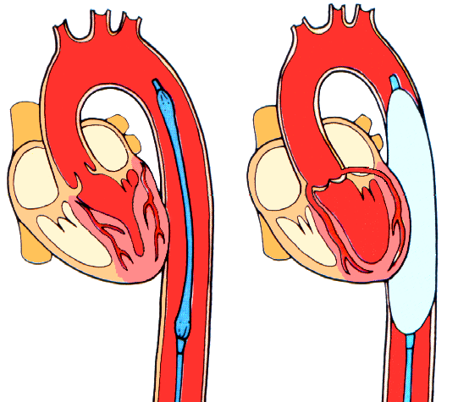
Аортна балонна контрапулсация
Notes:
Поставяне на балонен катетър в аортата, който се разгъва по време на диастола. Така имаме увеличение на ДАН и подобрена перфузия на миокарда.

Slide 33
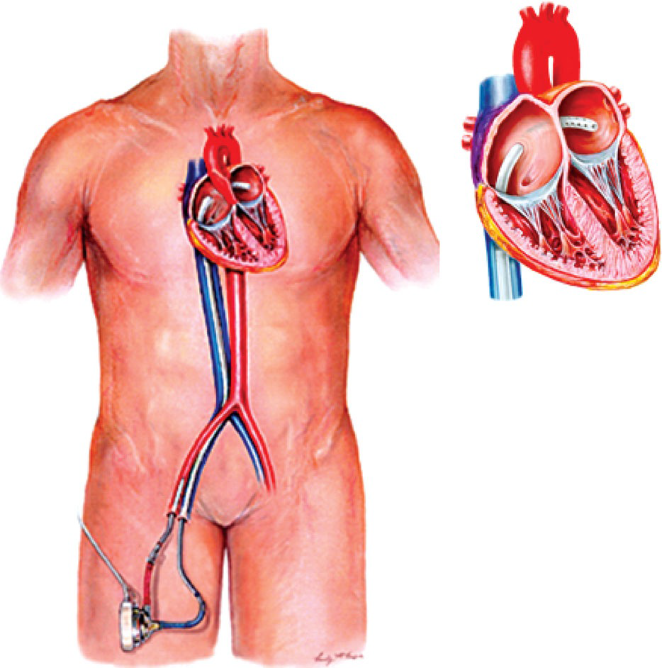
Перкутанна транскамерна асистенция на лявата камера (PTVA)
Notes:
Перкутанна транскамерна асистенция на лявата камера.

Slide 34
1 месец
2 седмици
72 часа
АБКП | Impela 2.5 | Impella 5.0 | Tandem-Heart | Levitronix | ECMO | Имплант
Подпомагане на ЛК |  |  |  | Подпомагане на двете камери
Частично подпомагане |  |  | Пълно подпомагане
 |  |  | Подпомагане на белодробната функция

Slide 35
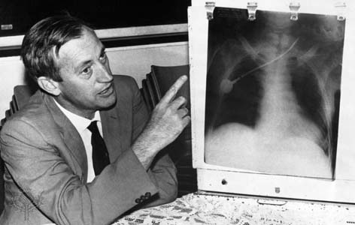
3 декември 1967 година
Dr. Christiaan Neethling Barnard
(8 November 1922 – 2 September 2001)
Notes:
На 3 декември 1967 година извършва първата трансплантация на сърце.

Slide 36
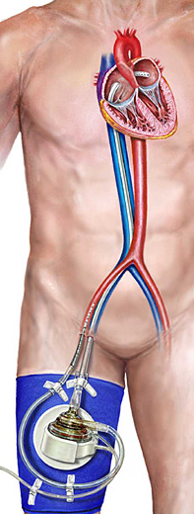
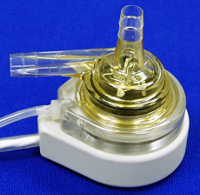
Изкуствено сърце
Notes:
Представено е функционирането на изкуствено сърце.

Slide 37
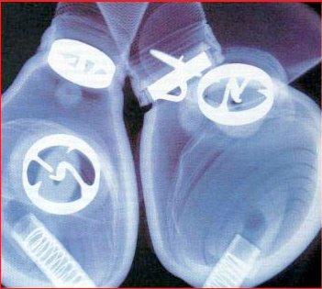
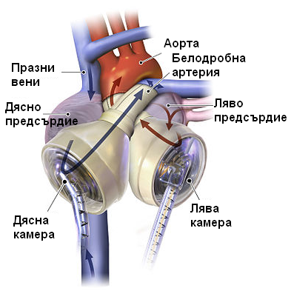
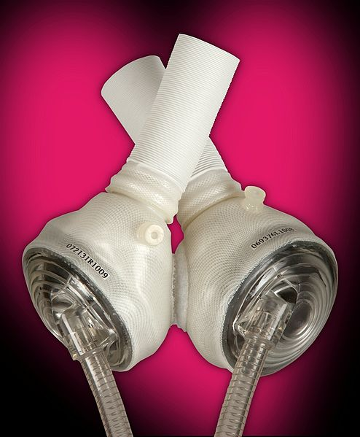
Изкуствено сърце
Notes:
Представено е функционирането на изкуствено сърце.

